Slide 1
ЛЕКЦІЯ 7
Model-Driven Programmability.
YANG. NETCONF.
RESTCONF.

Slide 2
Що таке «Програмованість на основі моделей» (Model-Driven Programmability)?
Програмованість (Programmability) — це можливість пристрою приймати інструкції для керування або зміни поведінки. Для пристроїв мережі це часто означає налаштування і керування за допомогою програмних протоколів. На відміну від людино-орієнтованих інтерфейсів, таких як CLI та GUI, програмовані інтерфейси явно призначені для використання машинами.
Програмованість на основі моделей успадковує властивості моделей, зіставляючи можливості пристрою і сервісів зі стандартизованими моделями. Це полегшує налаштування мережних пристроїв та усунення недоліків, притаманних традиційним методам керування мережними пристроями.
Що таке модель даних?
Модель даних — це структурований метод опису будь-якого об'єкта, чи то людина, автомобіль, будівля або якийсь інший об'єкт. Наприклад, особисті дані зазначені в паспорті або водійському посвідчені можуть описувати особу в індивідуальному порядку, тому обидва ці документа є «моделями даних».
Для мереж, «моделі даних» є програмним і стандартним способом написання конфігурацій для будь-якого мережного пристрою. Він може замінити ручну конфігурацію, впроваджуючи YANG як фактичну мову моделювання даних.
У сучасному світі мереж один набір моделей даних базується на YANG і використовує мову моделювання YANG.
YANG версії 1[RFC6020] або YANG версії 1.1[RFC7950] використовуються для визначення конфігурації та робочого стану, який підтримує пристрій.

Slide 5
Переваги програмованості на основі моделей
Традиційно для налаштування мережних пристроїв використовуються функції CLI або функції бібліотеки SDK. CLI і скрипти майже завжди є специфічними для пристрою; їх можна використовувати лише на пристроях одного типу, що використовують однакові CLI від одного постачальника. Більше того, ці функції можуть існувати не для всіх команд конфігурації, а там, де вони існують, може бути важко запрограмувати складну конфігурацію.
Проте, програмованість на основі моделей забезпечує стандартний спосіб опису потрібної конфігурації мережних пристроїв.
Звичайно, сам цільовий пристрій повинен підтримувати конфігурацію, керовану моделлю. Для моделей, заснованих на YANG, він повинен підтримувати YANG та розуміти протоколи вищого рівня на основі YANG, такі як NETCONF і RESTCONF. Конфігурації, реалізовані на моделях, як і раніше, мають бути перенесені на мережний пристрій. Реалізація моделі може бути закладена в API або ж оброблятися в оболонці SDK.
Таким чином, програмованість на основі моделі надає наступні переваги:
Надає мову налаштування, зручну для читання
Базується на основі моделей, структурована та зручна для комп'ютера
Включає підтримку багатьох типів моделей, зокрема Native, OpenConfig та IETF
Використовує специфікацію, яка відокремлена від транспорту, протоколу кінцевого кодування
Використовує API на основі моделей для абстракції та спрощення
Використовує відкрите програмне забезпечення і користується широкою підтримкою
Для того, щоб зрозуміти програмованість на основі моделей, слід зрозуміти її ключові компоненти:
YANG
NETCONF
RESTCONF
YANG - це мова моделювання. NETCONF та RESTCONF - це протоколи, що використовуються для програмованих інтерфейсів моделі даних.

Slide 6
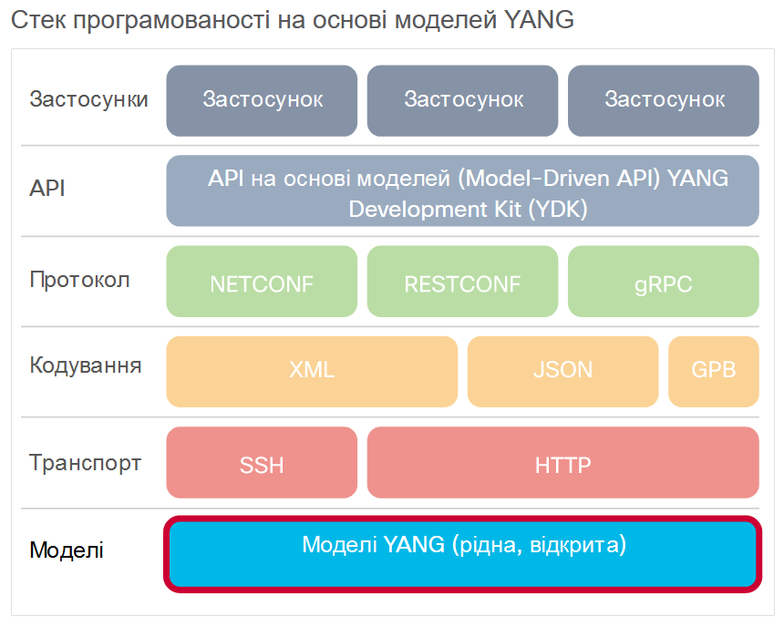
YANG (Yet Another Next Generation) згідно визначення, наведеного в документі RFC7519, - це «мова моделювання даних, яка використовується в моделях конфігурації та станів даних, що керуються Протоколом налаштування конфігурації мережі (Network Configuration Protocol - NETCONF), віддаленими викликами процедур NETCONF та сповіщеннями NETCONF».

Slide 7
Модуль YANG визначає ієрархії даних, які можуть використовуватися для операцій на основі NETCONF, включаючи конфігурацію, дані стану, RPC та сповіщення. Це дозволяє повністю описати дані, що передаються між клієнтом та сервером NETCONF. YANG також може використовуватися з іншими протоколами, крім NETCONF.
Незважаючи на те, що YANG може описати будь-яку модель даних, вона спочатку була розроблена для мережних моделей даних.
Існує два типи моделей YANG - відкрита (open) та рідна (native).
Open YANG Models: Розроблено постачальниками та органами з питань стандартів, такими як IETF, ITU, OpenConfig тощо. Вони розроблені для того, щоб бути незалежними від базової платформи та придатними для нормалізації налаштування мережних пристроїв кожного постачальника.
Native Models: Розроблено такими виробниками, як Cisco. Вони мають відношення та призначені для інтеграції функцій або конфігурації, що стосуються лише цієї платформи.
Як ми можемо використати YANG під час моделювання пристроїв?
YANG надає стандарт, водночас дозволяє додатковий опис. Нам потрібний стандартний спосіб моделювання конфігурації мережного пристрою. YANG надає можливість різним постачальникам мережних пристроїв описувати тип, конфігурацію та стан пристрою на програмному рівні.

Slide 8
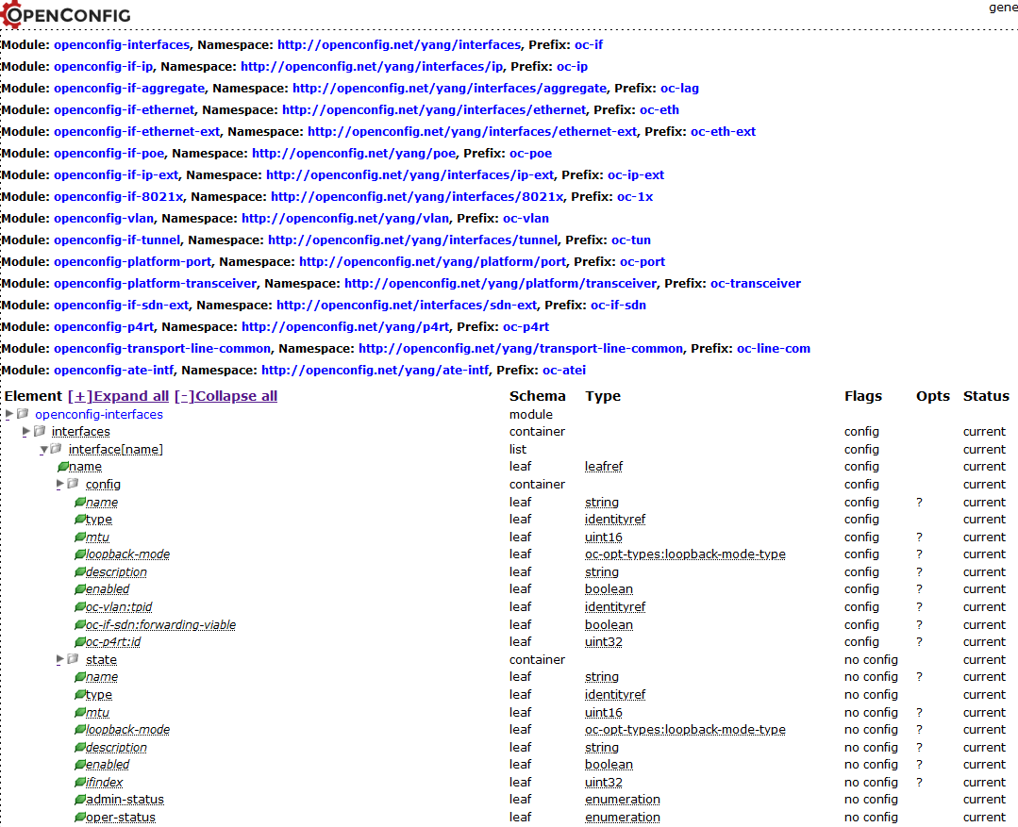
https://www.openconfig.net/

Slide 9
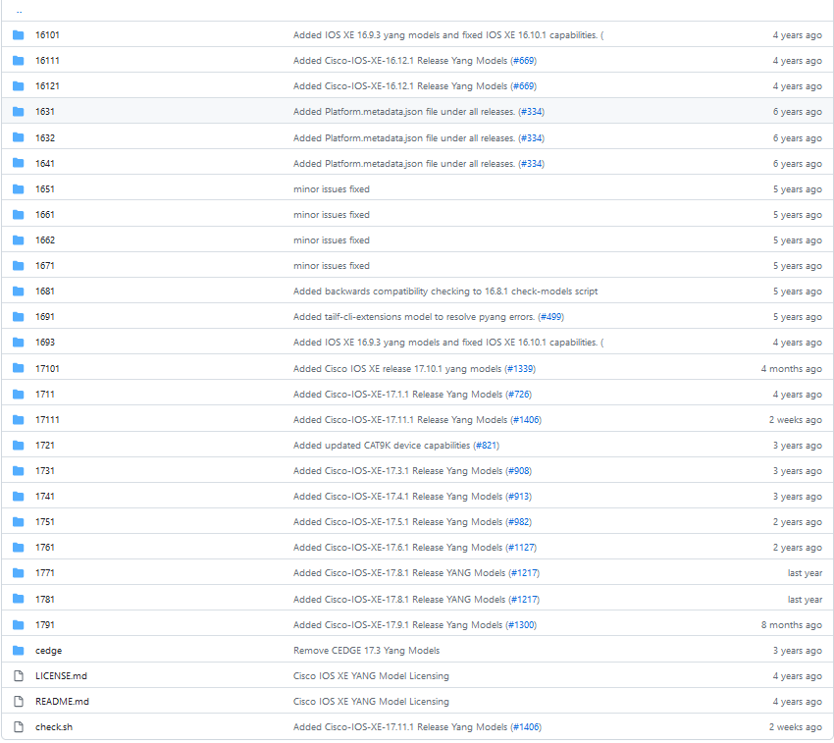
Cisco Yang Native Models
Каталог містить моделі YANG для ОС/платформи для платформ Cisco IOS XE. Наразі каталог упорядковано за версіями ОС, у кожному підкаталозі містяться моделі для цієї версії. Номер версії ОС подається одним числом. Таким чином, моделі YANG для IOS XE 16.3.1 будуть у підкаталозі з назвою «1631».

Slide 10
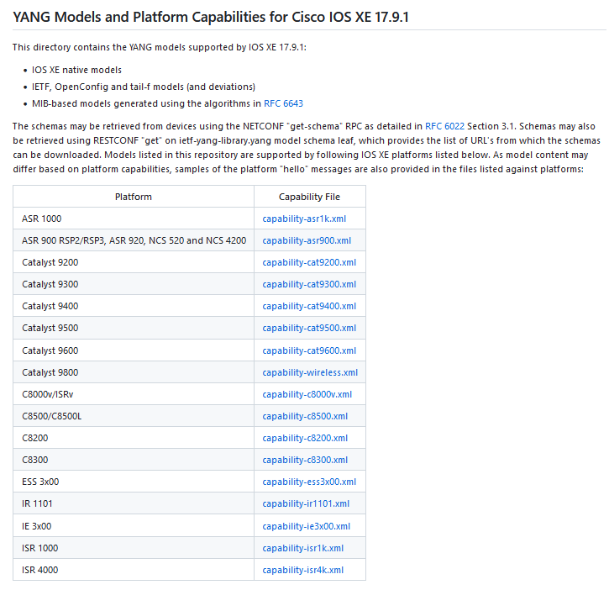
Для прикладу розглянемо:
YANG Models and Platform Capabilities for Cisco IOS XE 17.9.1
https://github.com/YangModels/yang/tree/main/vendor/cisco/xe/1791

Slide 11
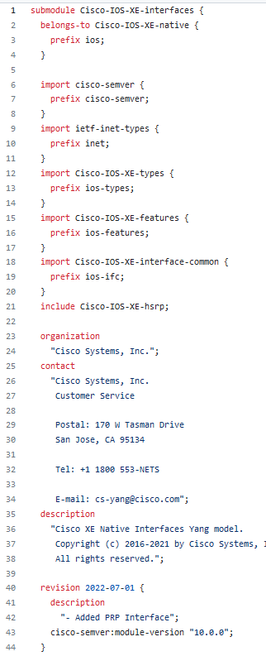
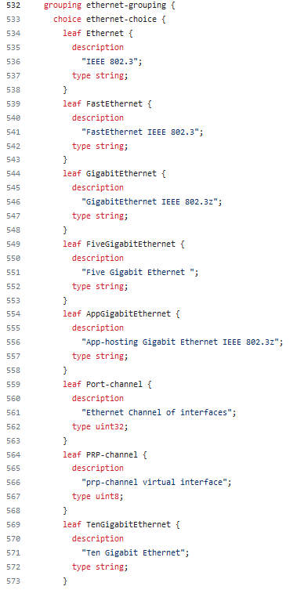
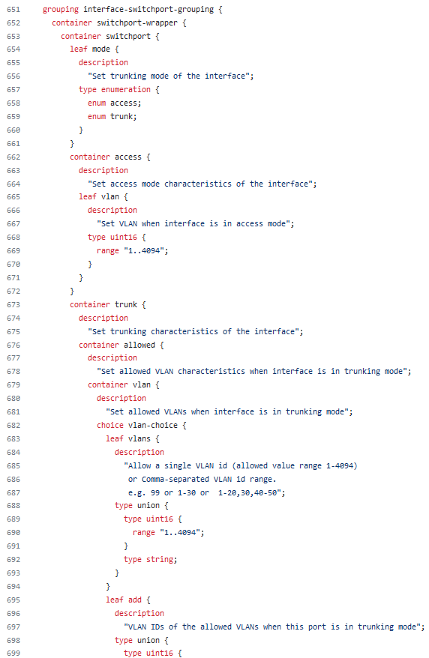
Cisco-IOS-XE-interfaces.yang

Slide 12
Терміни, що використовуються в YANG, визначені в RFC6020:
anyxml: Вузол даних, який містить невідомий блок (chunk) даних XML.
augment (доповнення): Додає нові вузли схеми до раніше визначеного вузла.
container (контейнер): Внутрішній вузол даних, який існує в дереві даних не більше ніж в одному екземплярі. Контейнер не має значення і являє собою набір дочірніх вузлів.
data model (модель даних): Модель, яка описує спосіб представлення даних та доступ до них.
data node (вузол даних): Вузол у дереві схеми, екземпляр якого можна створити в дереві даних. Це може бути: container, leaf, leaf-list, list і anyxml.
data tree (дерево даних): Екземпляр дерева даних конфігурації та стану в пристрої.
derived type (похідний тип): Тип, який створений на основі вбудованого типу (наприклад - uint32) або іншого похідного типу.
grouping (групування): Набір вузлів, які використовуються в схемі багато разів. Групування може використовуватися локально в модулі, або в модулях, в яких він міститься, або в інших модулях, які його імпортують. Оператор grouping не є оператором визначення даних, а тому він не визначає жодних вузлів у дереві схеми.
identifier (ідентифікатор): Використовується для ідентифікації різних типів елементів YANG за іменем.
leaf (лист): Вузол даних, який існує не більше ніж в одному екземплярі дерева даних. Лист має значення, але немає дочірніх вузлів.
leaf-list (лист-список): Подібний до вузла листка, але визначає набір однозначно ідентифікованих вузлів, а не окремий вузол. Кожен вузол має значення, але немає дочірніх вузлів.
list (список): Внутрішній вузол даних, який може існувати в дереві даних у багатьох екземплярах. Список не має значення, це, швидше за все, набір дочірніх вузлів.
module (модуль): Модуль YANG визначає ієрархію вузлів, які можуть бути використані для операцій на основі NETCONF. Разом зі своїми та імпортованими або включеними із довільного джерела визначеннями, модуль є самодостатнім і «придатним до компілювання (compilable)».
RPC: Віддалена процедура виклику (Remote Procedure Call), яка використовується в протоколі NETCONF.
state data (дані про стан): Додаткові дані в системі, що не є даними конфігурації, такі як інформація про стан лише для читання та зібрана статистика \[RFC4741\].

Slide 13
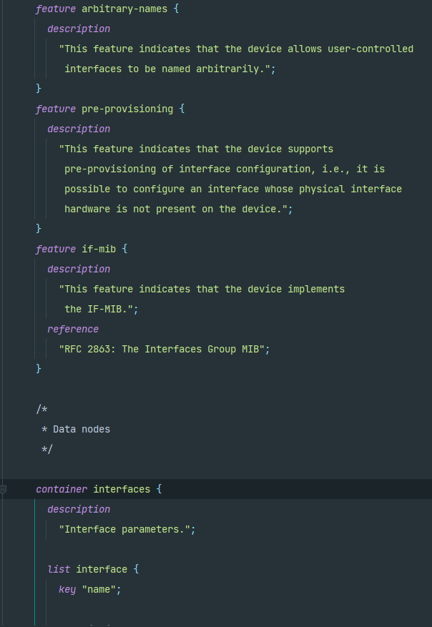
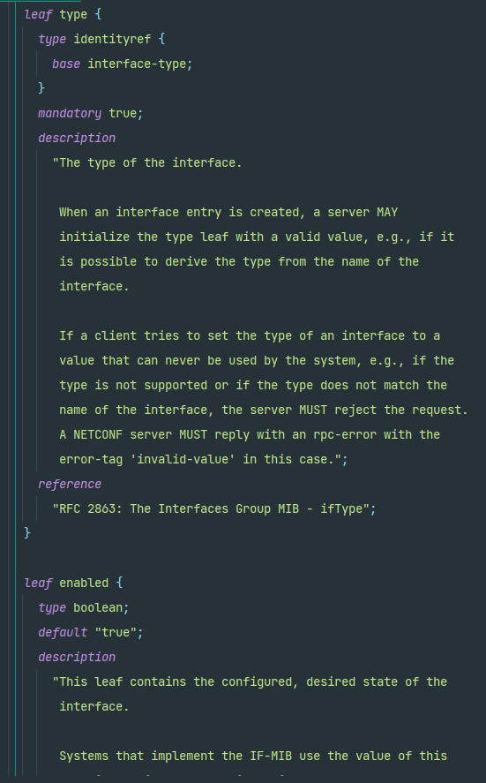

Slide 14
YANG визначає чотири типи вузлів для моделювання даних:
Leaf Nodes (Листкові вузли)
Leaf-List Nodes (Вузли лист-списку)
Container Nodes (Вузли контейнера)
List Nodes (Вузли зі списку)
Модуль YANG містить послідовність операторів. Кожний оператор починається з ключового слова, за ним слідує нуль або один аргумент, після чого ставиться крапка з комою (";") або блок субоператорів у фігурних дужках
Розрізняють чотири основні оператори в модулі YANG:
Container: Групування інших операторів (не має «Значення» («Value»)).
List: Кілька записів, що містять принаймні один Leaf «Key» та довільну ієрархію інших операторів.
Leaf: Одна пара key/value.
Leaf-list: Кілька пар key/value одного типу.
Конструкції модуля YANG
Модулі зазвичай мають корінь з одного або кількох контейнерів, а дерево схеми поширюється на інший рівень структур даних. Гілка закінчується leaves та/або leaf-lists.

Slide 15
Структура модуля YANG

Slide 16
Робота з модулем YANG
Тепер розглянемо як приклад файл YANG Цей відкритий модуль YANG містить набір визначень YANG для керування мережними інтерфейсами.
Коли ви вже знаєте термінологію і структуру YANG, неважко зрозуміти зміст файлу YANG, який містить досить детальні коментарі та описи. Проте ці описи також роблять файл дуже довгим. На щастя, є інструменти для переведення контенту у зручнішу для читання та стислу форму, й одним із таких інструментів є
Ви можете встановити за допомогою команди у віртуальному середовищі.
Як ви можете бачити нижче, за допомогою інструмента можна перетворити файл YANG у зручну деревоподібну структуру.
1. Створимо файл з назвою за допомогою локального текстового редактора.
2. Скопіюємо приклад файлу YANG з GitHub. Наприклад, ми можемо перейти до https://github.com/YangModels/yang/blob/master/standard/ietf/RFC/ietf-interfaces%402018-02-20.yang для відкритої моделі або https://github.com/YangModels/yang/blob/master/vendor/cisco/xr/602/ietf-interfaces.yang для рідної моделі виробника.
3. Натиснемо кнопку Raw і скопіюємо текст зі сторінки в локальний файл в текстовому редакторі.
4. Збережемо файл локально там, де встановлено
5. В каталозі, де ви збережено файл YANG, запустимо команду ,щоб згенерувати деревоподібний список ресурсів ietf-інтерфейсу.

Slide 17
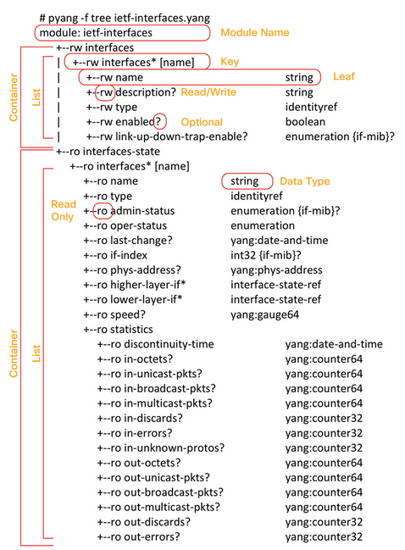
Приклад виведення рyang

Slide 18
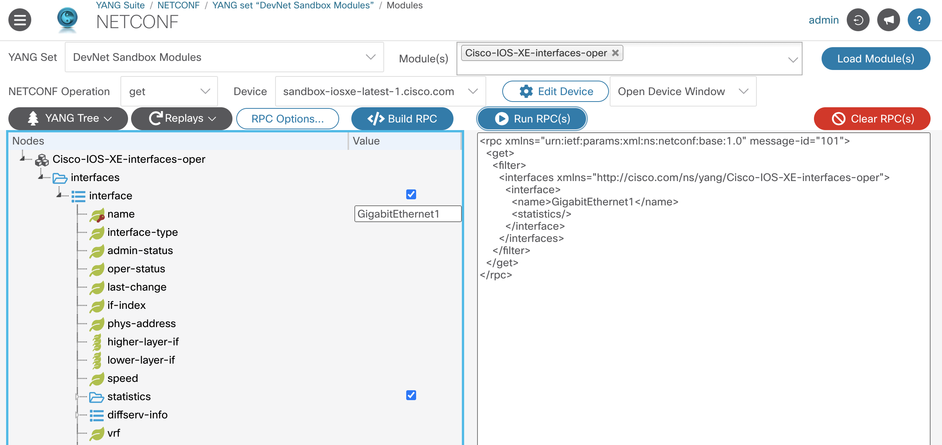
Cisco YANG Suite
https://developer.cisco.com/yangsuite/
Cisco YANG Suite надає набір інструментів і плагінів для вивчення, тестування та впровадження програмованих інтерфейсів YANG, таких як NETCONF, RESTCONF, gNMI тощо.

Slide 19
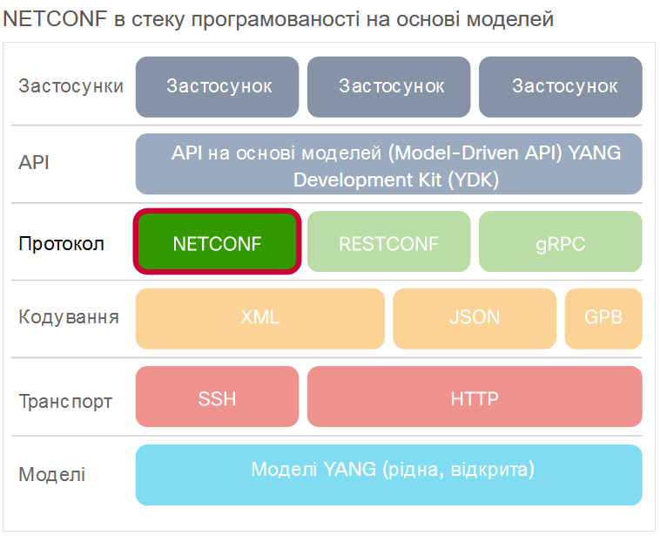
Що таке NETCONF?
Протокол налаштування конфігурації мережі (Network Configuration - NETCONF) - це протокол, визначений IETF RFC7519. Він призначений для встановлення, керування та видалення конфігурації мережних пристроїв. Це основний протокол, який сьогодні використовується з моделями даних YANG. Його операції реалізуються перед початком Віддаленої процедури виклику (RPC), що здійснює обмін за допомогою безпечного транспортного протоколу, такого як SSH.
Протокол керування мережею IETF, заснований на специфікаціях рівня взаємодії
Розрізнення між даними конфігурації та стану для чіткого визначення того, що впливає на поведінку системи
Кілька сховищ даних конфігурації (candidate, running, startup) є основою для розширених функцій, таких як транзакції
Перевірка змін конфігурації та транзакції для надійного керування змінами
Вибірковий пошук даних із фільтрацією забезпечує корисне та орієнтоване на дані зображення пристрою

Slide 21
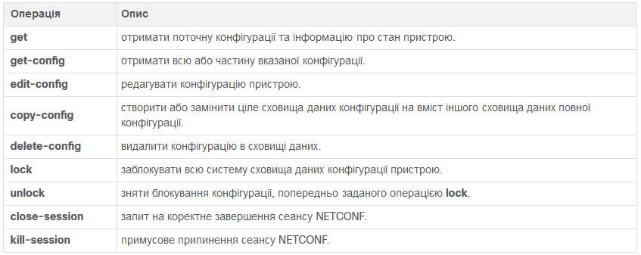
Протокол NETCONF використовує кодування даних на основі XML як для даних конфігурації, так і для повідомлень протоколу.
Протокол NETCONF надає невеликий набір операцій для керування конфігураціями пристроїв і отримання інформації про стан пристрою. Базовий протокол забезпечує операції вилучення, налаштування, копіювання та видалення сховищ даних конфігурації.
Операції протоколу NETCONF
Протокол NETCONF надає набір основних операцій для керування конфігураціями пристроїв і отримання інформації про стан пристрою. Базовий протокол включає в себе наступні операції протоколу:

Slide 22
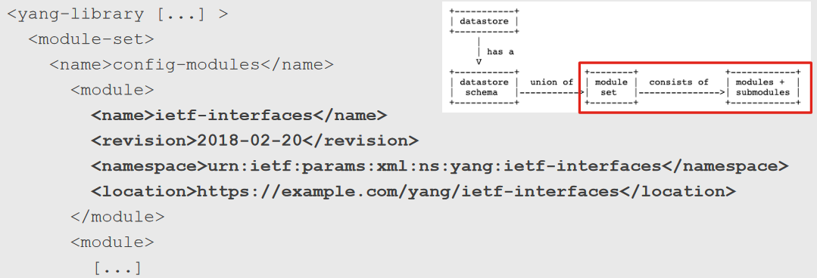
Можливості (сapabilities), оголошуються сервером і клієнтом на початку сеансу
The IETF YANG Library Module. Сервер показує, які модулі YANG, сховища даних і схеми сховищ даних доступні за добре відомим шляхом /yang-library
NETCONF YANG Library – Modules. Визначає, які модулі YANG підтримуються, об’єднані в набори модулів для довідки зі сховищ даних

Slide 23
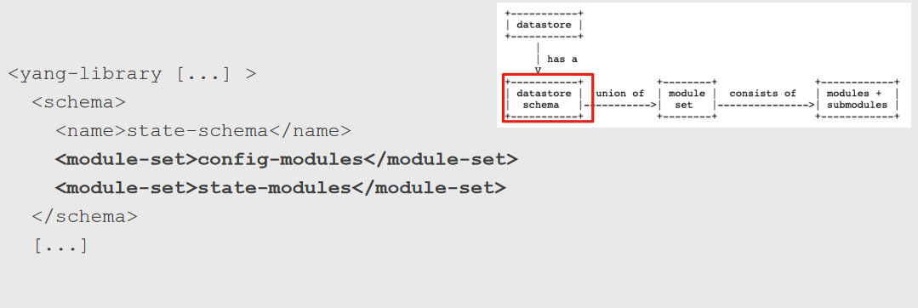
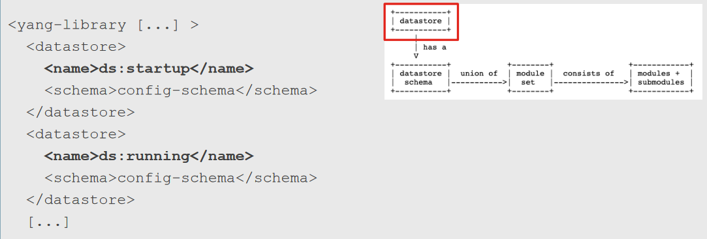
NETCONF YANG Library – Schema. Визначає, які модулі YANG підтримуються, об’єднані в module-set для посилання зі сховищ даних (datastores)
NETCONF YANG Library – Datastores. Сховища даних використовуються для зберігання (!) інформації та доступу до неї. Існує кілька визначених сховищ даних у різних специфікаціях.

Slide 24
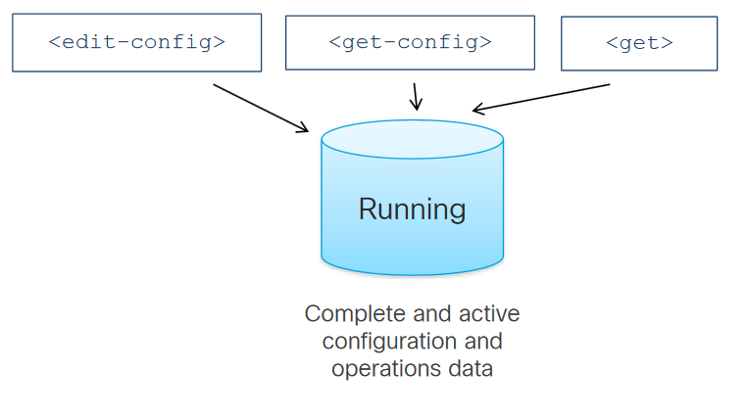
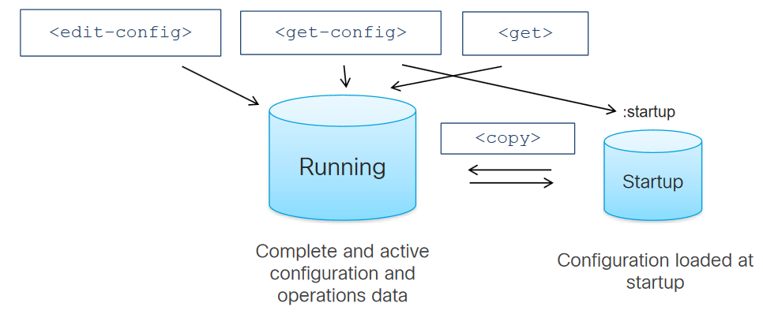
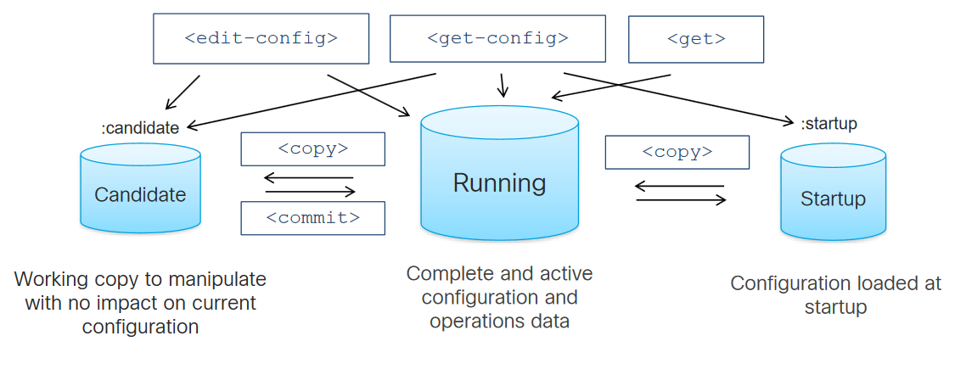
Очікувана поведінка клієнта
Підключиться до сервера та збереже список можливостей для подальшого використання
Порівняє module-set-id та/або content-id з локальним кешем і повторіть синхронізацію вмісту, якщо не збігається
Виконає операції зі сховищами даних на основі відкритих можливостей
Закриє сесію

Slide 25
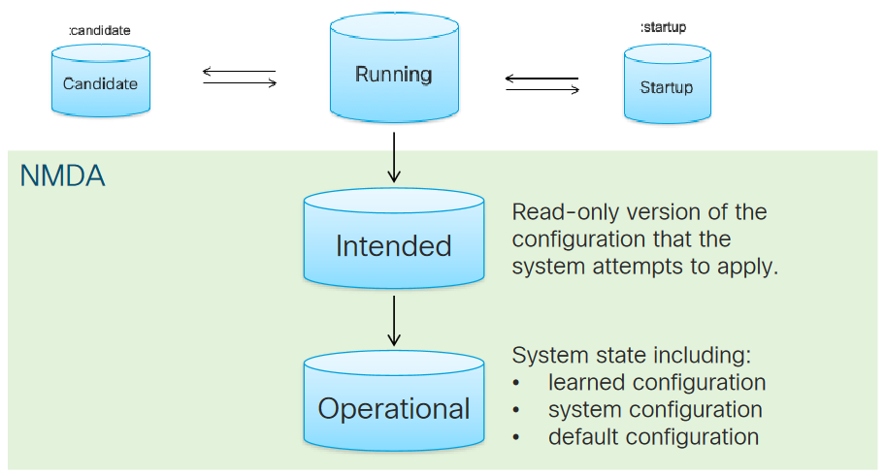
Network Management Datastore Architecture(NMDA)
Іноді існують відмінності між значеннями, що налаштовані користувачем або програмою (конфігурація) і значеннями, які фактично використовує пристрій (робочий стан). Ці два значення можуть відрізнятися з кількох причин, наприклад, внутрішня взаємодія системи з обладнанням або просто час, потрібний для поширення зміни конфігурації

Slide 26
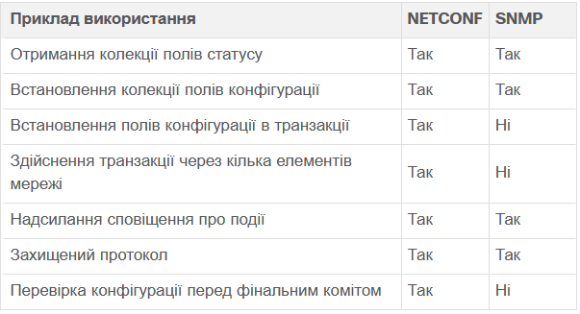
Порівняння функцій протоколів NETCONF та SNMP
SNMP:
Використовує модель витягування (pull) для отримання даних з пристрою, який погано масштабується для платформ з високою щільністю
Немає процесу виявлення (discovery) для пошуку Інформаційної бази керування (Management Information Base - MIB), яка підтримується пристроєм
Не підтримує концепцію транзакцій
Відсутнє резервне копіювання та відновлення конфігурації елементу
Обмежена галузева підтримка конфігураційних MIB
NETCONF був розроблений, щоб забезпечити наступне:
Кілька сховищ даних конфігурації (candidate, running, startup)
Операції на рівні пристрою та мережі
Тестування та перевірку конфігурації
Розрізнення між конфігурацією та оперативними даними
Вибірковий пошук даних із фільтруванням
Потокове передавання та відтворення повідомлень про події
Розширювані віддалені виклики процедур (RFC)
Вбудований обмін можливостями
NETCONF RFC має три окремих сховища даних конфігурації, які є об'єктом читання та запису. А саме:
поточне (обов'язкове)
кандидат (необов'язкове)
стартове (необов'язкове)

Slide 27
Що таке RESTCONF?
RESTCONF RFC 8040 визначає протокол і механізм для REST-подібного доступу до даних конфігурації та керування. Подібно до NETCONF, він використовує моделі сховища даних та команди, які визначені в Протоколі конфігурації мережі (NETCONF) та інкапсульовані в HTTP-повідомленнях. Як і у випадку з NETCONF, мова YANG використовується для визначення синтаксису структури команд, а також семантики конфігурації сховища даних, стану та подій.

Slide 28
RESTCONF використовує структуровані дані (XML або JSON) і YANG для надання REST-подібних API, що забезпечує програмний доступ до пристроїв. Команди HTTP: GET, POST, PUT, PATCH та DELETE спрямовуються в RESTCONF API для доступу до ресурсів даних, представлених моделями даних YANG. Ці основні операції редагування дозволяють клієнту RESTCONF переглядати та змінювати поточну конфігурацію.
RESTCONF не призначений для заміни NETCONF, а скоріше для надання інтерфейсу HTTP, який відповідає принципам REST і сумісний з моделлю сховища даних NETCONF. Мережний пристрій може одночасно надавати послуги як NETCONF, так і RESTCONF, або може забезпечувати лише один з них.
Порівняння протоколів RESTCONF та NETCONF
Загалом, NETCONF є більш комплексним, гнучким і складним, ніж RESTCONF. RESTCONF простіший у вивченні та використанні для інженерів, які вже мають практичний досвід роботи з REST API. Нижче зазначені відмінності між NETCONF та RESTCONF:
NETCONF підтримує поточне сховище даних та сховище даних кандидата, тоді як RESTCONF підтримує лише поточне сховище даних, оскільки будь-які зміни сховища даних кандидата негайно комітяться.
RESTCONF не підтримує отримання або зняття блокування сховища даних. У випадку, якщо у сховища даних є активне блокування, тоді операція редагування RESTCONF завершиться помилкою.
Редагування RESTCONF - це транзакція, яка обмежена одним викликом RESTCONF.
RESTCONF не підтримує транзакції на кількох пристроях.
Перевірка знаходиться в кожній операції редагування RESTCONF та може бути успішною, або ж не виконуватися.

Slide 29
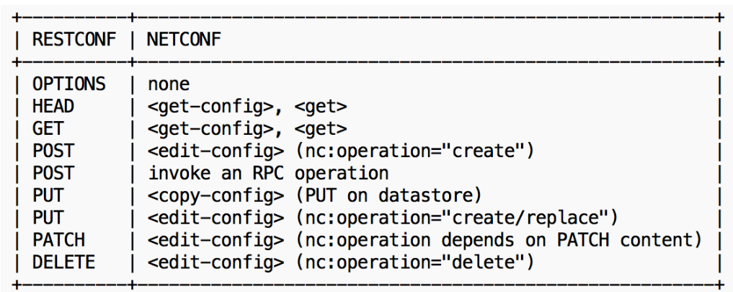
Порівняльна таблиця операцій та методів NETCONF та RESTCONF

Slide 30
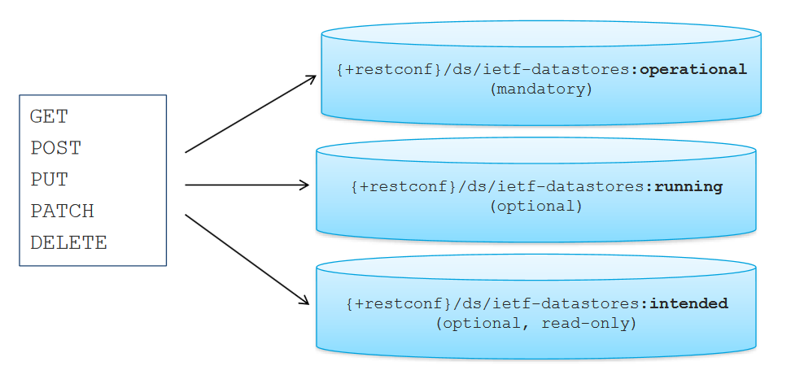
RESTCONF Datastores

Slide 31
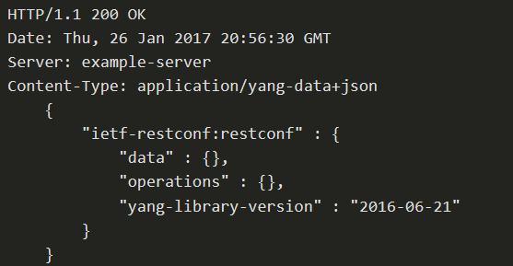
Доступ кожного пристрою до сервера RESTCONF здійснюється за допомогою методів API. Де ви можете знайти RESTCONF API? Відповідь полягає в тому, що API окремих пристроїв публікуються рідко. Натомість URL-адреси методів визначаються динамічно.
В RESTCONF RFC 8040 зазначено, що базовим синтаксисом URI RESTCONF є
та є змінними, а значення можна отримати використовуючи файли для конкретної моделі YANG.
Базовим форматом URL RESTCONF в якому будь-яку частину після можна не вказувати.
Початковий запит GET, який містить лише частину повинен повертати відповідь з ресурсами, доступними на цьому сервері. Як приклад, наведемо запит GET, побудованого наступним чином:
Повернеться щось подібне до:
Ця відповідь повідомляє нам про те, що - це типи ресурсів RESTCONF, які підтримуються даним пристроєм.

Slide 32
Платформи керування мережею
Компанія Cisco має довгу історію розробки та підтримки мережних рішень як в апаратному, так і в програмному забезпеченні. З початку виникнення комп'ютерної мережі, конфігурація мережі була зосереджена на кожному пристрої вручну та часто виконувала складний набір задач. Такий підхід не становить великої проблеми за наявності кількох мережних пристроїв, проте налаштування та обслуговування сотень або навіть тисяч пристроїв в мережі стає майже неможливим.
Більше того, із збільшенням масштабу змін, внесених людиною, ймовірність виникнення неправильних конфігурацій значно зростає. Помилками можуть бути банальні помилки введення, застосування нових змін до не того пристрою, або навіть повна відсутність пристрою. Виконання вручну повторюваних завдань, що вимагають високого ступеня узгодженості, створює ризик появи помилок. Крім того, кількість необхідних змін теж збільшується, оскільки від бізнесу все більше вимагається розгортання великої кількості застосунків на більш високих швидкостях.
Програмованість мережі допомагає зменшити Операційні витрати (Operational Expenses - OPEX), які становлять значну частину від загальної вартості мережі. Команди можуть пришвидшити надання сервісів, автоматизуючи завдання, які зазвичай виконуються вручну за допомогою Інтерфейсу командного рядка (CLI).
Автоматизація мережі відіграє вирішальну роль у спрощенні щоденних операцій та обслуговування. Коли ви автоматизуєте щоденні мережні завдання та функції, за допомогою коду керуєте повторюваними процесами, ви можете зменшити кількість помилок, зроблених людиною, та покращити доступність мережних послуг. Операційні команди можуть швидше реагувати та обробляти заявки про несправність, і навіть можуть діяти проактивно. Автоматизація мережі також знижує витрати, надаючи операційним командам можливість переносити рутинні та повторювані завдання до автоматизованих процесів.

Slide 33
Автоматизація мережі використовується для різних поширених завдань в організації:
Підготовка пристроїв (Device Provisioning) - це налаштування мережних пристроїв більш ефективно, швидше та із меншою кількістю помилок, оскільки людська взаємодія з кожним мережним пристроєм зменшується.
Програмне забезпечення для керування пристроєм (Device software management ) - Керування завантаженням та розгортанням оновлень програмного забезпечення є відносно простим завданням, але це може зайняти багато часу і супроводжуватись помилками, внесеними персоналом. Для вирішення цієї проблеми створено багато автоматизованих інструментів, але вони можуть не встигати за вимогами замовника. Просте рішення програмованості мережі для програмного забезпечення для керування пристроєм виявляється корисним для багатьох середовищ.
Перевірка відповідності (Compliance checks) - Методи автоматизації мережі дозволяють отримати унікальну можливість швидкого аудиту великих груп мережних пристроїв на наявність помилок конфігурації та автоматичного внесення відповідних виправлень за допомогою вбудованих регресійних тестів.
Звітність (Reporting) - Автоматизація зменшує обсяг ручної праці, витраченої на вилучення інформації та координації даних з різнорідних джерел інформації для створення змістовних і зручних для читання звітів.
Пошук та усунення несправностей (Troubleshooting) - Автоматизація мережі спрощує пошук та усунення несправностей, роблячи аналіз конфігурації та перевірку помилок в реальному часі швидко і просто, навіть для багатьох мережних пристроїв.
Збір даних і телеметрія (Data collection and telemetry) - Загальноприйнятою особливістю ефективного обслуговування мережі є збір даних з мережних пристроїв та телеметрії про поведінку мережі. Навіть спосіб збору даних змінюється, оскільки тепер багато пристроїв можуть передавати дані (і потік) в режимі реального часу одразу з коробки, на відміну від варіанту опитування через однакові проміжки часу.

Slide 34
Дякую за увагу!

